Slide 1


Slide 2
Algoritmia

Slide 3

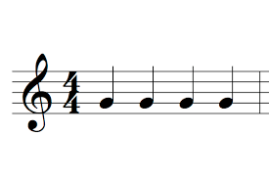
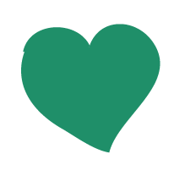


El “Corazón”
*Beat*

Slide 4


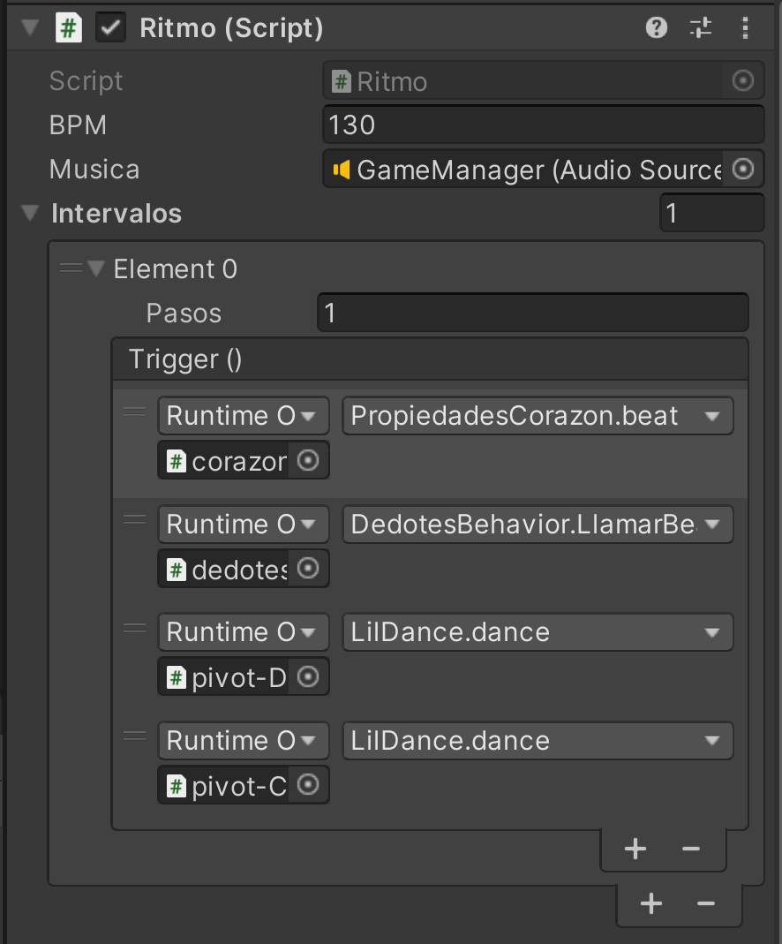

0.5
2

Slide 5
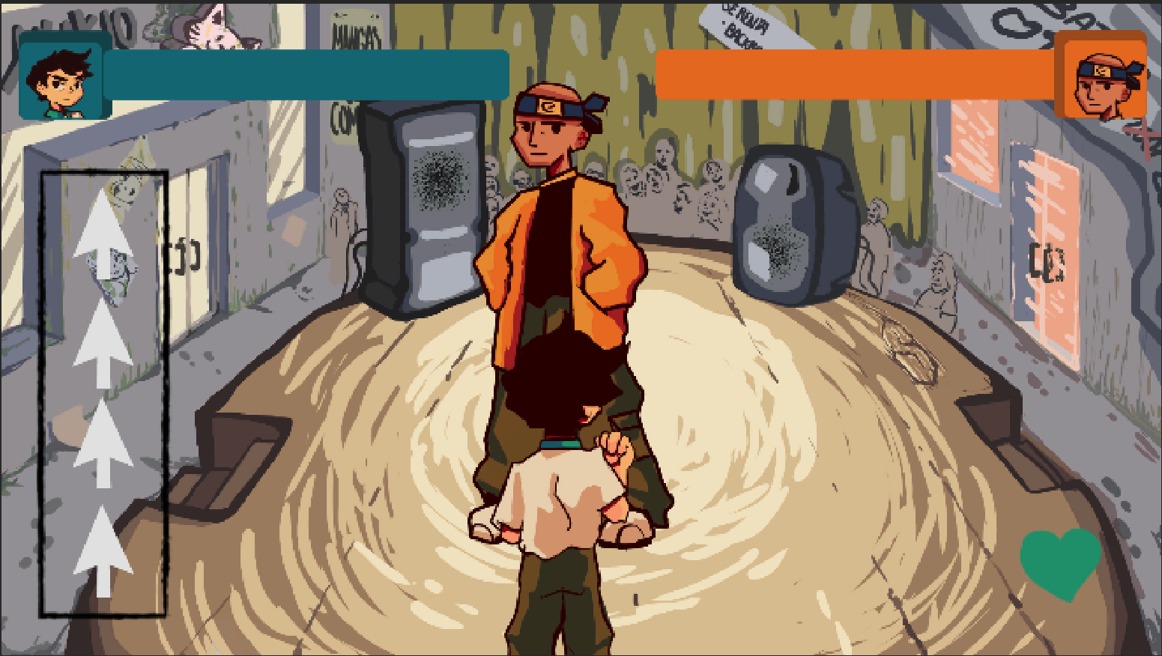

Slide 6
Las 4 fases del combate
Fase 1
“Inputing”
Fase 2
“Punching”
Fase 3
“Oponent”
Fase 4
“Dodging”
x4
(cada fase)

Slide 7
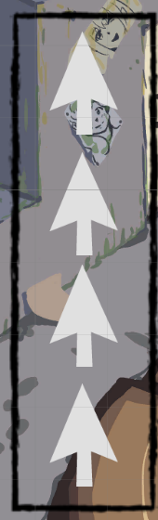
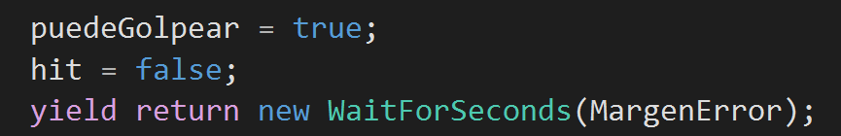


Fase 1
3
4
2
3
1
2
0
1
*cola que guarda cualquier valor de estos*
0
1
2
3
4

Slide 8



Fase 2
(hp – 3)
(1, 3, 4, 1)
-1(x)
Escala
-1(x)

